Slide 1
Βασικά στοιχεία των θεσμών της Ευρωπαϊκής Ένωσης
Λευθεριώτης Κωνσταντίνος
Κατραμίδη Δέσποινα
Παπαδάκη Εμμανουέλα
Σύρμου Βασιλική

Slide 2
Θεσμοί Ευρωπαϊκής Ένωσης
Ευρωπαϊκό Κοινοβούλιο
Ευρωπαϊκό Συμβούλιο
Συμβούλιο της Ευρωπαϊκής Ένωσης
Ευρωπαϊκή Επιτροπή

Slide 3
Ευρωπαϊκό Κοινοβούλιο- Αρμοδιότητες
Το ευρωπαϊκό κοινοβούλιο έχει 3 βασικές αρμοδιότητες. Την νομοθετική, την δημοσιονομική και την εποπτική.
Η νομοθετική , εγκρίνει νομοθετικές πράξεις της Ευρωπαϊκής Ένωσης, μαζί με το συμβούλιο της Ευρωπαϊκής επιτροπής με βάση προτάσεις της Ευρωπαϊκής επιτροπής. Αποφασίζει για διεθνείς συμφωνίες και για θέματα διεύρυνσης. Επίσης εξετάζει το πρόγραμμα εργασίας της επιτροπής και της ζητά να υποβάλλει νομοθετικές προτάσεις.
Η δημοσιονομική καταρτίζει τον προϋπολογισμό της Ευρωπαϊκής Ένωσης, μαζί με το συμβούλιο και εγκρίνει τον μακροπρόθεσμο προϋπολογισμό της Ευρωπαϊκής Ένωσης, δηλαδή το «Πολυετές Δημοσιονομικό Πλαίσιο»

Slide 4
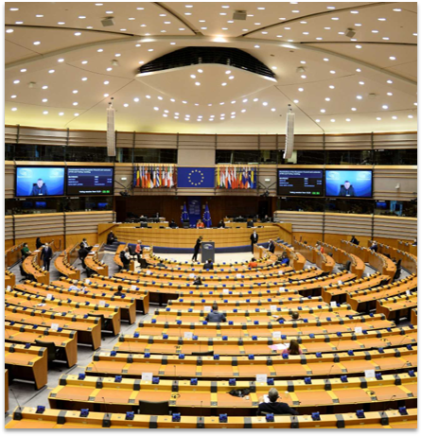
Η εποπτική ασκεί δημοκρατικό έλεγχο σε όλα τα όργανα της Ευρωπαϊκής Ένωσης, εκλέγει τον/την πρόεδρο της επιτροπής και εγκρίνει την επιτροπή ως σώμα. Έχει τη δυνατότητα να καταθέσει πρόταση μομφής, υποχρεώνοντας την επιτροπή σε παραίτηση. Χορηγεί απαλλαγή, δηλαδή τελική έγκριση για τον τρόπο με τον οποίο εκτελέστηκε ο προϋπολογισμός της Ευρωπαϊκής Ένωσης. Εξετάζει αναφορές πολιτών και συγκροτεί εξεταστικές επιτροπές. Επιπλέον συζητά τη νομισματική πολιτική με την Ευρωπαϊκή κεντρική τράπεζα, υποβάλλει ερωτήσεις στην επιτροπή και στο συμβούλιο. Τέλος εκτελεί χρέη παρατηρητή σε εκλογικές διαδικασίες

Slide 5
Ευρωπαϊκό συμβούλιο
Το ευρωπαϊκό συμβούλιο:
Καθορίζει τις γενικές κατευθύνσεις και τις πολιτικές προτεραιότητες της ΕΕ – δεν θεσπίζει όμως νομοθεσία.
Ασχολείται με σύνθετα ή ευαίσθητα θέματα που δεν μπορούν να επιλυθούν σε χαμηλότερο επίπεδο διακυβερνητικής συνεργασίας.
Καθορίζει την Κοινή Εξωτερική Πολιτική και Πολιτική Ασφάλειας της ΕΕ, λαμβάνοντας υπόψη τα στρατηγικά συμφέροντα της ΕΕ καθώς και θέματα άμυνας.
Επιλέγει και ορίζει τους υποψηφίους για ορισμένα υψηλά αξιώματα της ΕΕ, όπως του/της Προέδρου της Ευρωπαϊκής Κεντρικής Τράπεζας και της Ευρωπαϊκής Επιτροπής.
Για κάθε ζήτημα, το Ευρωπαϊκό Συμβούλιο μπορεί:
να ζητήσει από την Ευρωπαϊκή Επιτροπή να υποβάλει πρόταση για την αντιμετώπισή του
να παραπέμψει το ζήτημα στο Συμβούλιο της ΕΕ

Slide 6
Σύνθεση Ευρωπαϊκού Συμβουλίου
Το Ευρωπαϊκό Συμβούλιο απαρτίζεται από τους αρχηγούς κρατών ή κυβερνήσεων όλων των χωρών της ΕΕ, τον/την Πρόεδρο του Ευρωπαϊκού Συμβουλίου και τον/την Πρόεδρο της Ευρωπαϊκής Επιτροπής.
Συνέρχεται κατόπιν πρωτοβουλίας του/της Προέδρου του, ο/η οποίος/-α εκλέγεται από το ίδιο το Ευρωπαϊκό Συμβούλιο για μια θητεία δυόμισι ετών, ανανεώσιμη μόνο μία φορά. Μεταξύ άλλων, ο Πρόεδρος εκπροσωπεί την ΕΕ στον έξω κόσμο.

Slide 7
Πώς λειτουργεί το Ευρωπαϊκό Συμβούλιο
Συνήθως συνεδριάζει 4 φορές τον χρόνο – όμως ο/η Πρόεδρος μπορεί να συγκαλεί έκτακτες συνεδριάσεις για την επίλυση επειγόντων θεμάτων.
Οι αποφάσεις του λαμβάνονται γενικώς με συναίνεση – σε ορισμένες περιπτώσεις όμως λαμβάνονται με ομοφωνία ή με ειδική πλειοψηφία. Δικαίωμα ψήφου έχουν μόνον οι αρχηγοί κρατών και κυβερνήσεων.

Slide 8
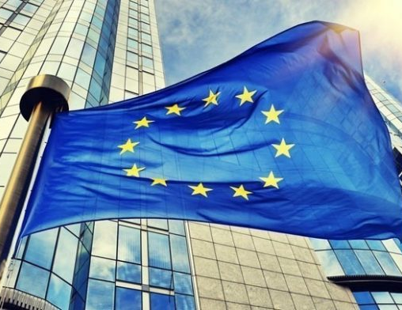
ΚΥΡΙΑ ΧΑΡΑΚΤΗΡΙΣΤΙΚΑ ΤΟΥ ΣΥΜΒΟΥΛΙΟΥ ΤΗΣ ΕΕ
Ρόλος: η φωνή των κρατών μελών της ΕΕ· θεσπίζει τη νομοθεσία της ΕΕ και συντονίζει τις πολιτικές της
Μέλη: υπουργοί από κάθε χώρα της ΕΕ, ανάλογα με τον προς συζήτηση τομέα πολιτικής
Πρόεδρος: κάθε χώρα της Ευρωπαϊκής Ένωσης ασκεί εκ περιτροπής την προεδρία για έξι μήνες
Έτος σύστασης: το 1958 (ως Συμβούλιο της Ευρωπαϊκής Οικονομικής Κοινότητας)
Τοποθεσία: Βρυξέλλες (Βέλγιο)

Slide 9
Τι κάνει το Συμβούλιο – Βασικές Αρμοδιότητες
Θεσπίζει τη νομοθεσία της ΕΕ, μαζί με το Ευρωπαϊκό Κοινοβούλιο, με βάση τις προτάσεις της Ευρωπαϊκής Επιτροπής
Συντονίζει τις πολιτικές των χωρών της ΕΕ
Προγραμματίζει την εξωτερική πολιτική και πολιτική ασφαλείας της ΕΕ,
Συνάπτει συμφωνίες μεταξύ της ΕΕ και άλλων χωρών ή διεθνών οργανισμών
Εγκρίνει τον ετήσιο προϋπολογισμό της ΕΕ - από κοινού με το Ευρωπαϊκό Κοινοβούλιο

Slide 10
Μέλη Ευρωπαϊκού Συμβουλίου
Το Συμβούλιο της ΕΕ δεν έχει μόνιμα μέλη. Συνέρχεται σε 10 διαφορετικές συνθέσεις, καθεμία από τις οποίες αντιστοιχεί στον υπό συζήτηση τομέα πολιτικής. Ανάλογα με τη σύνθεση, κάθε χώρα εκπροσωπείται από τον υπουργό που είναι αρμόδιος για τον αντίστοιχο τομέα πολιτικής
Πώς αποφασίζει το Συμβούλιο
Για τη λήψη αποφάσεων απαιτείται συνήθως ειδική πλειοψηφία, δηλαδή:
o υπερψήφιση της απόφασης από το 55% των χωρών (δηλαδή, με τα 27 σημερινά κράτη μέλη, 15 χώρες)
o υποστήριξη της απόφασης από τα κράτη μέλη που αντιστοιχούν τουλάχιστον στο 65% του συνολικού πληθυσμού της ΕΕ.
Για να αποτραπεί η λήψη μιας απόφασης, απαιτούνται τουλάχιστον 4 χώρες (που να αντιπροσωπεύουν το 35% τουλάχιστον του συνολικού πληθυσμού της ΕΕ).

Slide 11
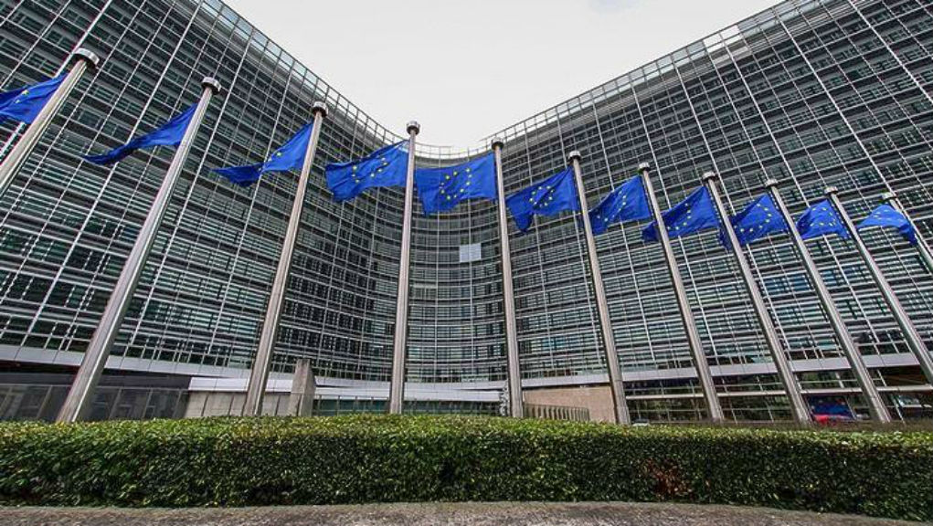
Ευρωπαϊκή Επιτροπή- Τι είναι
Η Ευρωπαϊκή Επιτροπή (αναφέρεται συχνά ως Κομισιόν) είναι θεσμικό εκτελεστικό όργανο της Ευρωπαϊκής ένωσης, με απώτερο σκοπό την προστασία των κοινοτικών συμφερόντων των κρατών μελών της Ένωσης. Ιδρύθηκε το 1958 και έχει ως έδρα τις Βρυξέλλες, διατηρώντας επίσης γραφεία στο Λουξεμβούργο και αντιπροσωπείες σε όλες τις χώρες της Ένωσης.

Slide 12
Με τι ασχολείται
1. Προτείνει νέους νόμους
Η Επιτροπή είναι το μόνο όργανο της ΕΕ το οποίο υποβάλλει νομοθετικές προτάσεις για έγκριση από το Κοινοβούλιο και το Συμβούλιο, και το οποίο:
Α) Προστατεύει τα συμφέροντα της ΕΕ και των πολιτών της σε ζητήματα που δεν μπορούν να αντιμετωπιστούν αποτελεσματικά σε εθνικό επίπεδο
Β)Αποσαφηνίζει τεχνικές λεπτομέρειες, αφού συμβουλευτεί εμπειρογνώμονες και το κοινό
2. Διαχειρίζεται τις πολιτικές της ΕΕ και κατανέμει τους χρηματοδοτικούς πόρους της ΕΕ
Α)Καθορίζει τις προτεραιότητες δαπανών της ΕΕ, από κοινού με το Συμβούλιο και το Κοινοβούλιο
Β)Καταρτίζει τους ετήσιους προϋπολογισμούς και τους υποβάλλει προς έγκριση στο Κοινοβούλιο και το Συμβούλιο
Γ)Εποπτεύει το πώς δαπανώνται τα χρήματα της ΕΕ, μέσω εξονυχιστικού ελέγχου που πραγματοποιεί το Ελεγκτικό Συνέδριο
3. Επιβάλλει την εφαρμογή του δικαίου της ΕΕ
Μαζί με το Δικαστήριο, διασφαλίζει ότι το δίκαιο της ΕΕ εφαρμόζεται ορθά σε όλα τα κράτη μέλη
4. Εκπροσωπεί την ΕΕ στη διεθνή σκηνή
Ομιλεί εξ ονόματος όλων των χωρών της ΕΕ σε διεθνείς οργανισμούς, ειδικότερα στους τομείς της εμπορικής πολιτικής και της ανθρωπιστικής βοήθειας
Διαπραγματεύεται διεθνείς συμφωνίες εξ ονόματος της ΕΕ

Slide 13
Σύνθεση
• Η Ευρωπαϊκή Επιτροπή είναι γνωστή και ως «Σώμα των Επιτρόπων».
• Η πολιτική ηγεσία ασκείται από το Σώμα των 27 επιτρόπων (ένας από κάθε χώρα της ΕΕ) – υπό την ηγεσία του/της προέδρου της Επιτροπής, που αποφασίζει ποιος είναι αρμόδιος για κάθε τομέα πολιτικής.
• Η θητεία του Σώματος των Επιτρόπων είναι 5ετής.
• Το Σώμα των επιτρόπων αποτελείται από τον/την πρόεδρο της Επιτροπής, οκτώ αντιπροέδρους, εκ των οποίων οι τρεις είναι εκτελεστικοί αντιπρόεδροι, τον ύπατο εκπρόσωπο της Ένωσης για θέματα Εξωτερικής Πολιτικής και Πολιτικής Ασφαλείας, καθώς και 18 επιτρόπους αρμόδιους για αντίστοιχα χαρτοφυλάκια.
• Η καθημερινή λειτουργία της Επιτροπής εξασφαλίζεται από το προσωπικό της (νομικοί, οικονομολόγοι, κ.λπ.), το οποίο οργανώνεται σε υπηρεσίες γνωστές ως Γενικές Διευθύνσεις (ΓΔ), η κάθε μια από τις οποίες είναι αρμόδια για έναν συγκεκριμένο τομέα πολιτικής.

Slide 14
Οι προϋποθέσεις για ένα μέλος της Ευρωπαϊκής Επιτροπής
Τα μέλη της Επιτροπής επιλέγονται βάσει των γενικών τους ικανοτήτων και της προσήλωσής τους στην Ευρωπαϊκή ιδέα και μεταξύ προσωπικοτήτων που παρέχουν πλήρη εχέγγυα ανεξαρτησίας.
Η Επιτροπή ασκεί τα καθήκοντά της με πλήρη ανεξαρτησία. Τα μέλη της Επιτροπής δεν επιζητούν ούτε δέχονται υποδείξεις από κυβερνήσεις, θεσμικά όργανα, λοιπά όργανα ή οργανισμούς. Απέχουν από κάθε πράξη ασυμβίβαστη προς τα καθήκοντά τους ή την εκτέλεση του έργου τους.
Τα μέλη της Επιτροπής επιλέγονται μεταξύ των υπηκόων των κρατών μελών βάσει συστήματος αυστηρά ισότιμης εναλλαγής μεταξύ των κρατών μελών που να επιτρέπει να αντικατοπτρίζεται το δημογραφικό και γεωγραφικό φάσμα του συνόλου των κρατών μελών.

Slide 15
Ρόλος του προέδρου
Ο πρόεδρος της Επιτροπής:
α) καθορίζει τους προσανατολισμούς στο πλαίσιο των οποίων η Επιτροπή ασκεί τα καθήκοντά της,
β) αποφασίζει σχετικά με την εσωτερική οργάνωση της Επιτροπής προκειμένου να διασφαλίζονται η συνοχή, η αποτελεσματικότητα και η συλλογικότητα της δράσης της,
γ) διορίζει αντιπροέδρους, πλην του ύπατου εκπροσώπου της Ένωσης για θέματα εξωτερικής πολιτικής και πολιτικής ασφαλείας, μεταξύ των μελών της Επιτροπής.
Μέλος της Επιτροπής υποβάλλει παραίτηση, εφόσον του το ζητήσει ο πρόεδρος. Ο ύπατος εκπρόσωπος της Ένωσης για θέματα εξωτερικής πολιτικής και πολιτικής ασφαλείας υποβάλλει παραίτηση σύμφωνα με τη διαδικασία του άρθρου 18, παράγραφος 1, εφόσον του το ζητήσει ο πρόεδρος.

Slide 16
Πως λειτουργεί
1. Στρατηγικός σχεδιασμός
Ο/η πρόεδρος χαράσσει τις πολιτικές κατευθύνσεις της Επιτροπής, γεγονός που επιτρέπει στους επιτρόπους να αποφασίζουν από κοινού τους στρατηγικούς στόχους και να εκπονούν το ετήσιο πρόγραμμα εργασίας.
2. Συλλογική λήψη αποφάσεων
• Οι αποφάσεις λαμβάνονται με βάση τη συλλογική ευθύνη. Όλοι οι επίτροποι συμμετέχουν ισότιμα στη διαδικασία λήψης αποφάσεων και είναι εξίσου υπόλογοι γι’ αυτές τις αποφάσεις. Οι επίτροποι δεν διαθέτουν μεμονωμένη εξουσία λήψης αποφάσεων, εκτός αν εξουσιοδοτούνται σχετικά σε συγκεκριμένες περιπτώσεις.
• Οι αντιπρόεδροι ενεργούν εξ ονόματος του/της προέδρου και συντονίζουν τις εργασίες στον τομέα αρμοδιότητάς τους, μαζί με άλλους επιτρόπους. Για να διασφαλιστεί η στενή συνεργασία και η ευελιξία του Σώματος των επιτρόπων, καθορίζονται έργα προτεραιότητας.
• Οι επίτροποι στηρίζουν τους αντιπροέδρους στην υποβολή προτάσεων στο Σώμα. Γενικά, οι αποφάσεις λαμβάνονται συναινετικά, αλλά μπορεί να διενεργηθεί και ψηφοφορία. Στην περίπτωση αυτή, οι αποφάσεις λαμβάνονται με απλή πλειοψηφία, και κάθε επίτροπος διαθέτει μία μόνο ψήφο.
• Στη συνέχεια, η αρμόδια Γενική Διεύθυνση (υπό τον γενικό διευθυντή ο οποίος λογοδοτεί στον αρμόδιο επίτροπο) αναλαμβάνει την υπόθεση. Αυτό συνήθως γίνεται με την εκπόνηση σχεδίου νομοθετικής πρότασης.
• Τα νομοσχέδια αυτά υποβάλλονται ξανά στους επιτρόπους για έγκριση στην εβδομαδιαία συνεδρίασή τους, και στη συνέχεια λαμβάνουν καθεστώς επίσημης πρότασης που υποβάλλεται στο Συμβούλιο και το Κοινοβούλιο για το επόμενο στάδιο της νομοθετικής διαδικασίας της ΕΕ.

Slide 17
Γραφεία της επιτροπής
Η Ευρωπαϊκή Επιτροπή έχει γραφεία σε όλο τον κόσμο, τις λεγόμενες «αντιπροσωπείες». Στο εσωτερικό της Ευρωπαϊκής Ένωσης, οι αντιπροσωπείες ενεργούν ως η φωνή της Ευρωπαϊκής Επιτροπής στη χώρα υποδοχής.
Οι αντιπροσωπείες που βρίσκονται εκτός Ευρωπαϊκής Ένωσης τελούν υπό τη διαχείριση της Ευρωπαϊκής Υπηρεσίας Εξωτερικής Δράσης. Συμβάλλουν στην προώθηση των συμφερόντων και των πολιτικών της ΕΕ και αναλαμβάνουν την εφαρμογή ποικίλων προγραμμάτων.

Slide 18
Πηγές
https://www.wikipedia.org/
https://european-union.europa.eu/
https://www.lawspot.gr/

